Slide 1
TALON FX&JAVA PROGRAMMING
介紹零件+物件導向說明
Lu,shaochi

Slide 2
物件導向
Java 是一個物件導向的語言比結構化語言(ada sql)等語言高級 更進階的編程皆需要創建方法 物件
Frc需要使用較進階 overload extend method new implement
Ps 我周末要考sql ,所以目前只能介紹部分零件和new method , 之後會教其他不會的同學作為贖罪

Slide 3
Class和物件
Class 是一個東西,java 中一切物件都是class 出現
基本上 執行皆由main class 中的main()函式出現
新增物件要從已宣告之class 當類別 並引用已宣告函示
Ant a01 = new Ant();
物件 物件名稱 宣告專用new 方法

Slide 4
從以創建之物件呼叫方法
例: ant.iaminscect(3);
物件名.函式名(帶入之數);
Frc只要從api引入物件函示及可
宣告馬達就是在做這件事

Slide 5
重要觀念 import
Frc 中 提供許多api(大概是:東西class 都幫妳寫好了
只要你把它import 並創建物件及帶入函數數字
即可
Import 函示庫名;
Import edu.f…………………..TalonSRX;
就是引入talonsrx的庫 物件函示接寫好 等你創物件執行

Slide 6
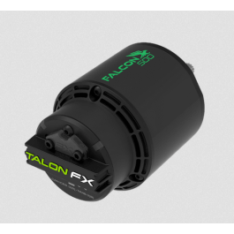
Talon fx
高檔貨 一台要價4500台幣
請愛護使用

Slide 7
介紹
圓形的
不用另外接東西 直接電源接配電
LED指示燈與輸出速度成比例閃爍，便於調試
Made by aluminum 鋁製
6380轉 /一分鐘

Slide 8
電流原理
電流可以控制速度功率
速度從
馬達名字.set(ControlMode.PercentOutput,定值);
設定
定值是1至-1
1>定值>0正轉
負向反之

Slide 9
電壓原理
電壓:控制開關 只有 1 或0
若0 不動
若1 動
Frc有時適用boolean(true 或false)請注意資料類型

